Slide 1


D

Slide 2
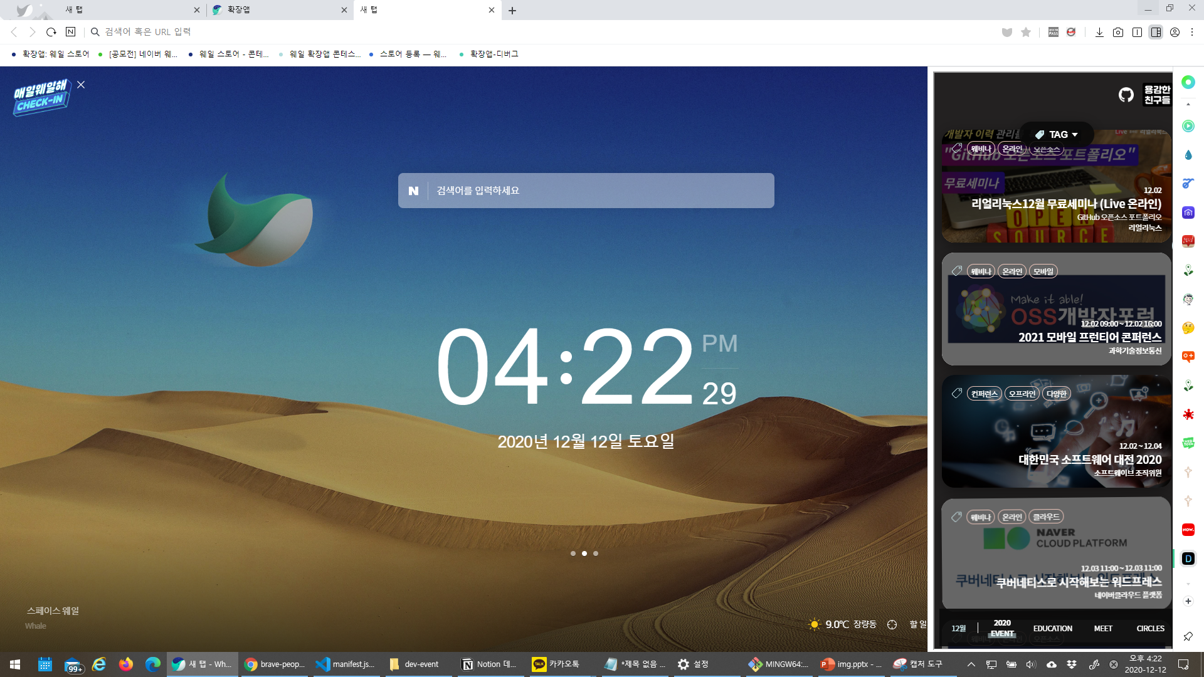

Slide 3

DEV EVENT
Since 20. 08
개발자 행사를 아낌없이 알려드립니다
용감한 친구들 with 남송리 삼번지

